Slide 1



Journée PEPI
Jeudi 27 juin 2019
Esc’agro game
Gaëlle Marliac, Eve Balard, Viviane Labbay, Benjamin Nowak
Amphithéâtre de l’IADT, 51 bd François Mitterrand

Slide 2

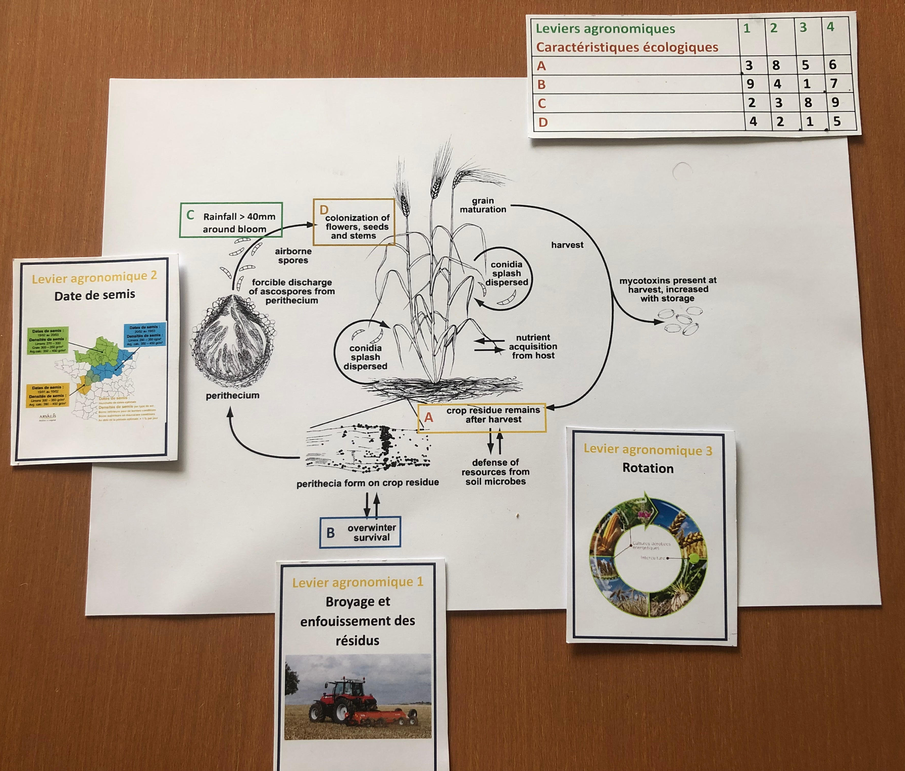

Un Esc’agro game c’est du temps…
La plaine de Limagne est ravagée par une cause inconnue. […]. Le célèbre Professeur Maïs travaillait sur l’élaboration d’une solution mais il a mystérieusement disparu. Nul ne sait ce qu’il est devenu. Il a laissé derrière lui un tas d’indices qui peut conduire les plus brillants cerveaux scientifiques au diagnostic et à la solution. Dans une heure, a lieu l’Assemblée Générale de la coopérative. Les coopérateurs sont furieux, il faut trouver une solution avant le début de la réunion.
60 min pour trouver la solution finale
1er jour de la rentrée
2 Objectifs pédagogiques :
    Réactiver les acquis d’apprentissage
    Impulser une dynamique de groupe
9 étapes de conception
3ème année du cursus Ingénieur
Option Calice
12 apprenants
5 personnes impliquées
3 enseignants concepteurs
1 enseignant observateur
1 ingénieure pédagogique
6 énigmes

Slide 3
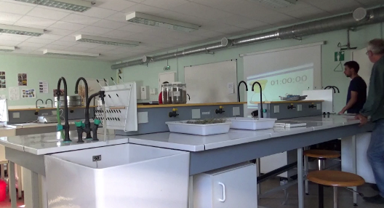
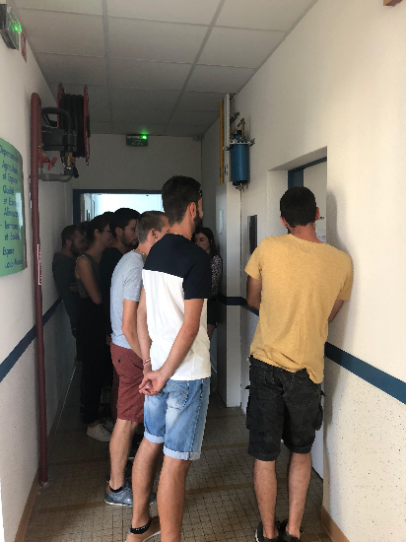
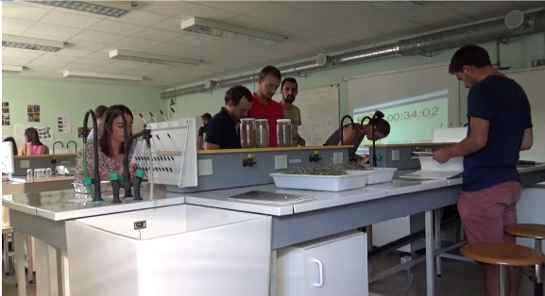
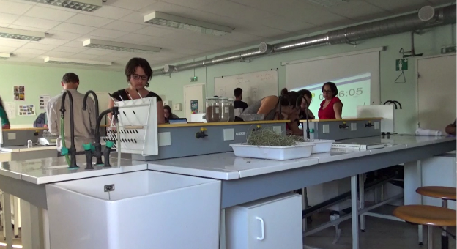
Des rôles et des postures qui changent…
Les enseignants sont devenus…
Concepteurs d’énigmes
Facilitateurs dans l’Esc’agro game: au cours du jeu et lors du débriefing
Observateurs de la dynamique de groupe
Ils ont du :
Collaborer et coopérer pour la conception
Ne pas intervenir pour donner les réponses…
Les étudiants décident:
D’être acteur, d’être actif…
De se prendre au jeu…
De s’organiser, de coopérer … ou pas…
Déstabilisation : Pas de rôle prédéfini par l’équipe pédagogique

Slide 4
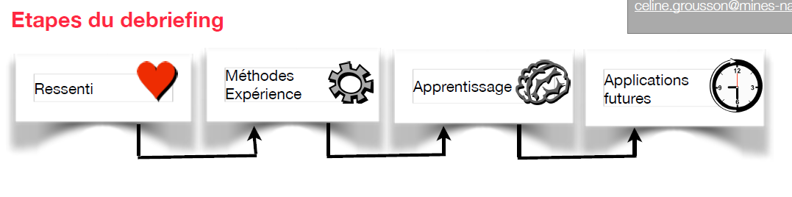
Le débriefing : pour que le jeu devienne sérieux !
AC Grolleau et C Grousson
Evaluation à chaud des étudiants Ressenti
Echanges en groupe avec les enseignants et l’observateur
Questionnaire écrit
Analyse de l’expérience, difficultés rencontrées, des points forts
Identification
des acquis remobilisés
Objectifs et programme de l’option Calice
Retour à chaud de l’enseignant observateur sur la dynamique du groupe,
les rôles et la coopération
Ressenti, analyse, synthèse et positionnement par les enseignants facilitateurs:
explicitation des énigmes, impulsion du travail de groupe,
et lien avec les objectifs pédagogiques de la suite du cursus : l’option Calice.

Slide 5



Les objectifs ont-ils étaient atteints ?
Réactiver les acquis d’apprentissage
Partielle pour chaque individus
Complète à l’échelle du groupe
Pistes d’amélioration :
Pour la solution finale : nécessité d’expliquer par les apprenants chaque énigme
Lors du débriefing : décrire précisément chaque énigme et/ou fournir la trame des énigmes pour travail individuel
    Impulser une dynamique de groupe
Pas d’évaluation
Pistes d’amélioration :
Temps réflexif sur le rôle qu’ils ont joué dans le déroulement du jeu et identifier les rôles importants dans une dynamique de groupe et le remobiliser au cours de l’année
Bonus :
Coopération et collaboration au sein de l’équipe conceptrice

